Slide 1

MAESTRÍA
EN GESTIÓN INTEGRAL DE RIESGOS Y PROTECCIÓN CIVIL.
COLOQUIO
PRESENTA: AURORA LANDERO ROJAS
BORRADOR DE TESIS
IMPLEMENTACIÓN DE UN CENTRO REGULADOR DE URGENCIAS MÉDICAS EN VILLAHERMOSA, TABASCO.
Ocozocoautla de Espinosa, Chiapas;

Slide 2

COLOQUIO
MAESTRÍA EN GESTIÓN INTEGRAL DE RIESGOS Y PROTECCIÓN CIVIL
Sumario
Introducción
Planteamiento del problema
Justificación
Objetivo General y Objetivos Particulares
8. Estado del arte como estudio del objeto ( Marco teórico)
Marco referencial objeto de estudio
Metodología de la Investigación: Paradigma epistémico, perspectiva de investigación, técnicas e instrumentos
Principales hallazgos de la investigación
Conclusiones Generales para cumplir con los objetivos
Recomendaciones y propuesta de mejora en Protección Civil

Slide 3
COLOQUIO
MAESTRÍA EN GESTIÓN INTEGRAL DE RIESGOS Y PROTECCIÓN CIVIL
Introducción
La atención médica prehospitalaria tiene sus orígenes desde que existe el hombre; ya que siempre habido lesiones que han requerido el tratamiento de forma inmediata;
La Atención Pre Hospitalaria (APH), en función de la implementación del Centro Regulador de Urgencias Médicas, tiene su injerencia en el momento denominado post evento; pues se enfatizan las acciones eficaces de prevención terciaria, como son los servicios médicos de urgencia y rehabilitación de traumatismo. Actualmente evaluar el grado de desarrollo de la atención médica prehospitalaria es relevante, pues reduce la letalidad, minimiza la morbilidad y sus secuelas en situaciones de urgencia, así como también reducir el costo económico alto para los sistemas de salud; incluso forma parte de la atención reactiva en materia de protección civil en desastres de grandes dimensiones.

Slide 4
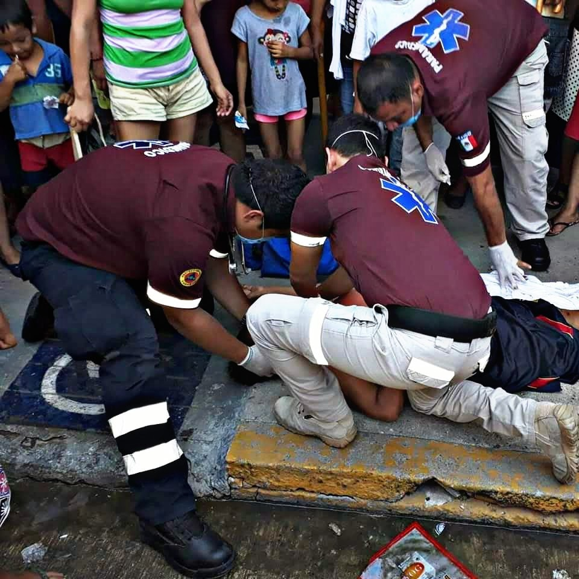
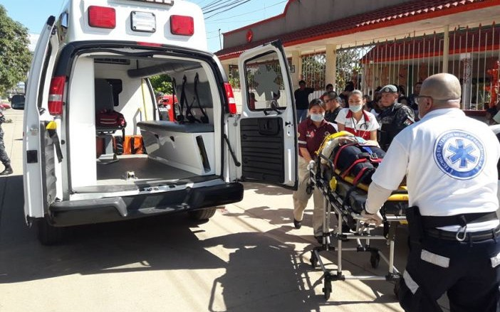
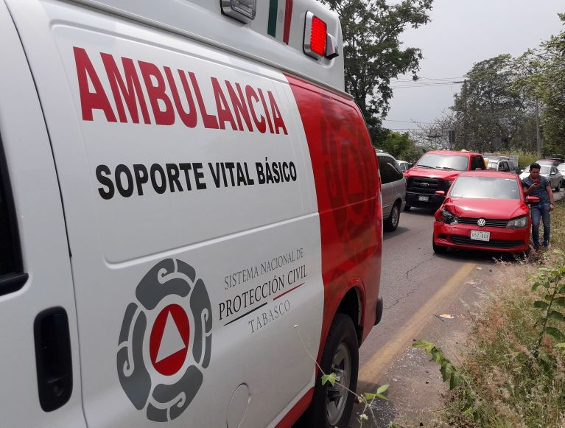
COLOQUIO
Planteamiento del problema
Instituto Nacional de Geografía y Estadística, 2018
Organización Mundial de la Salud, 2013-2018
Cada año se pierden aproximadamente 1.3 millones de vidas a consecuencia de los accidentes de tránsito en todo el mundo. Asimismo, entre 20 y 50 millones de personas sufren traumatismos no mortales y, a su vez, una proporción de estos casos deriva en algún tipo de discapacidad
Actualmente estas “enfermedades” ha crecido gradualmente; Las lesiones ocasionadas por los accidentes de tránsito son la octava causa mundial de muerte, y la primera entre los jóvenes de 15 a 29 años. Edad productiva.

Slide 5
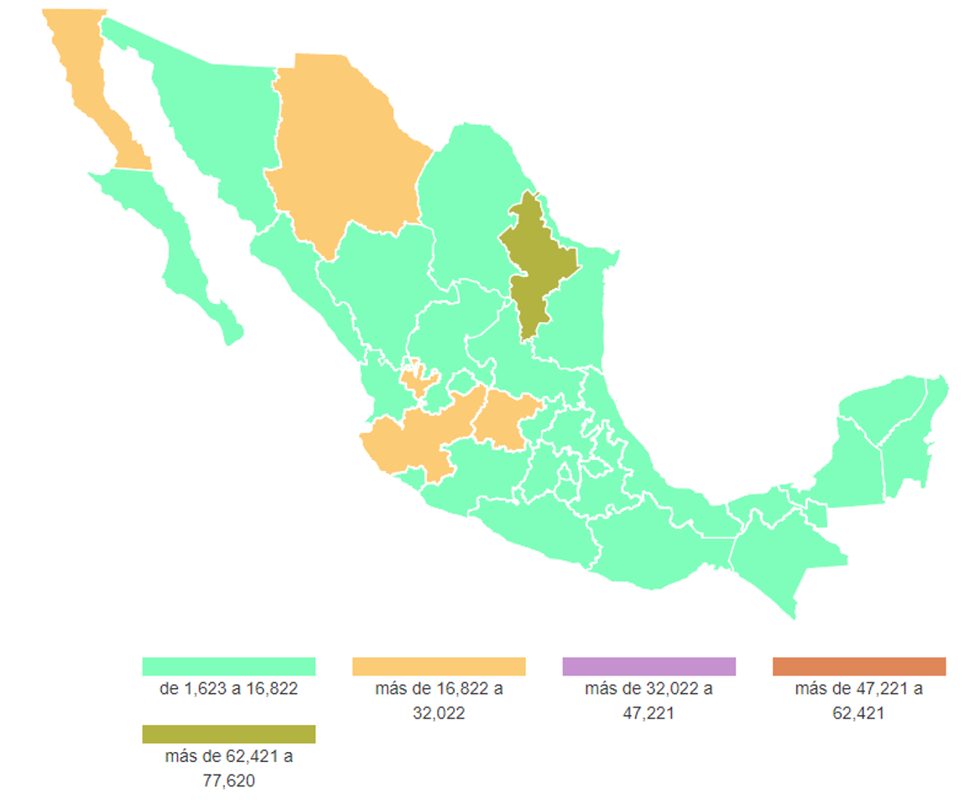
COLOQUIO
MAESTRÍA EN GESTIÓN INTEGRAL DE RIESGOS Y PROTECCIÓN CIVIL
Planteamiento del problema
Así mismo y de acuerdo con el informe sobre la situación de la seguridad vial, México 2017, los estados que presentaron un aumento porcentual en la tasa de mortalidad se encuentran en primer lugar Zacatecas con 28.8 y como segundo lugar TABASCO con 26.8 le sigue Sinaloa con 24.2, entre otros. (Salud/STCONAPRA, 2017).

Slide 6
COLOQUIO
MAESTRÍA EN GESTIÓN INTEGRAL DE RIESGOS Y PROTECCIÓN CIVIL
Justificación
SECRETARIADO TÉCNICO DEL CONSEJO NACIONAL PARA LA PREVENCIÓN DE ACCIDENTES (STCONAPRA); EN SUS ACCIONES PRIORITARIAS LA ATENCIÓN MÉDICA PREOSPITALARIA EN FUNCIÓN DE LOS CRUM
ARTICULO 12 , DEL PACTO INTERNACIONAL DE DERECHOS ECONÓMICOS, SOCILAES Y CULTURALES DE LAS NACIONES UNIDAS:
TODA PERSONA TIENE DERECHO A LA SALUD DIGNA, ENTENDIDA COMO EL DISFRUTE DEL MAS ALTO NIVEL DE BIENESTAR FISICO, MENTAL Y SOCIAL.
LA SALUD EN UN ENTENDIDO ES UN BIEN PÚBLICO Y DEBE SEGUIR AL MENOS LAS SIGUEINTES MEDIDAS:
ATENCIÓN PRIMARIA DE LA SALUD PUESTA AL ALCANCE DE TODOS LOS INDIVIDUOS Y COMUNIDAD
LA EXTENCIÓN DE LOS BENEFICIOS DE LOS SERVICIOS DE SALUD A TODOS LOS INDIVIDUOS SUJETOS A LA JURISDICCIÓN DEL ESTADO.
NORMA OFICIAL MEXICANA 034 SSA3 2013 REGULACIÓN DE LOS SERVICIOS DE SALUD. ATENCIÓN MÉDICA PREHOSPITALARIA. EN EL APARTADO 4.1.8. CRUM, INSTANCIA TÉCNICO MÉDICO ADMINISTRATIVA.

Slide 7
COLOQUIO
MAESTRÍA EN GESTIÓN INTEGRAL DE RIESGOS Y PROTECCIÓN CIVIL
Objetivo General
Implementación de un Centro Regulador de Urgencias Médicas en Villahermosa, Tabasco.
Objetivos particulares
Ofrecer la atención médica prehospitalaria con carácter profesional, que garantice y asegure el mejor tratamiento en aquellas personas lesionadas debiendo ser oportuna, eficaz y eficiente.
Homologar los protocolos de atención medica prehospitalaria.

Slide 8
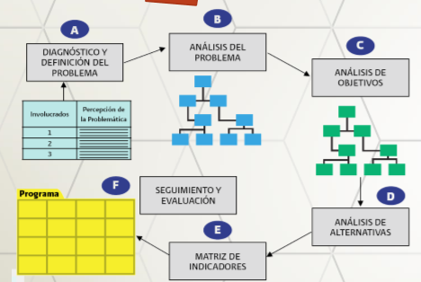
COLOQUIO
MAESTRÍA EN GESTIÓN INTEGRAL DE RIESGOS Y PROTECCIÓN CIVIL
Metodología de la Investigación:
CUALITATIVO
DOCUMENTAL
INVESTIGACIÓN ACCIÓN

Slide 9
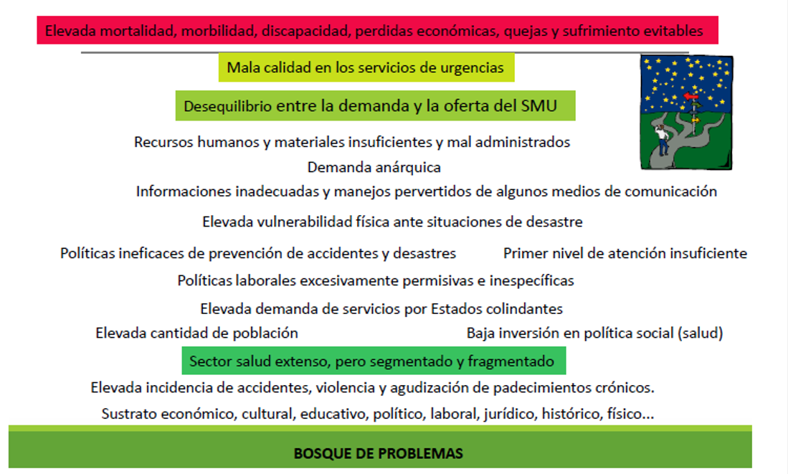
COLOQUIO
MAESTRÍA EN GESTIÓN INTEGRAL DE RIESGOS Y PROTECCIÓN CIVIL
Principales Hallazgos de la investigación

Slide 10
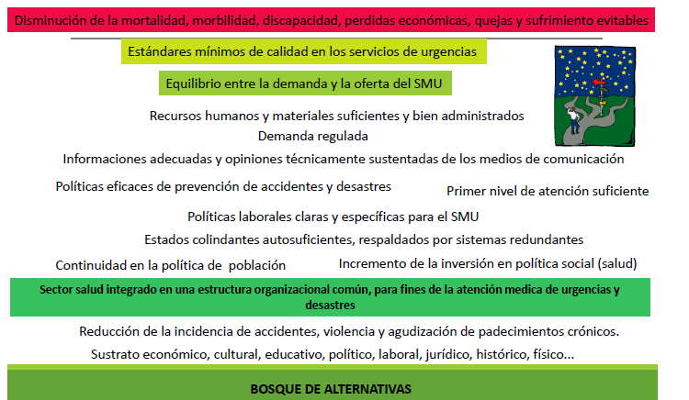
COLOQUIO
MAESTRÍA EN GESTIÓN INTEGRAL DE RIESGOS Y PROTECCIÓN CIVIL
Recomendaciones y propuesta de mejora en Protección Civil

Slide 11
COLOQUIO
MAESTRÍA EN GESTIÓN INTEGRAL DE RIESGOS Y PROTECCIÓN CIVIL
Gracias

